Slide 1
Zeus: Understanding and Optimizing GPU Energy Consumption of DNN Training
Survey & Proposal
王泽文 丁浩宸

Slide 2
SURVEY
01

Slide 3
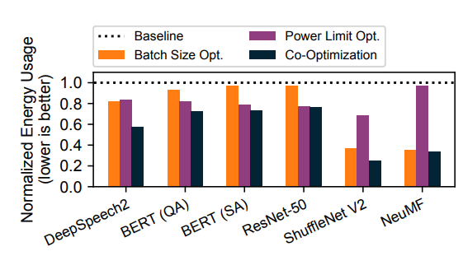
01 Survey
背景介绍
持续增长的DNN网络计算量导致了更高的能量需求
例：训练GPT-3模型最终的能耗达到了12.87亿瓦时（一个普通美国家庭120年的用电开销）
普通的DNN训练优化仍然会导致不够高效的能量消耗
部分优化工作只考虑提升batch size以增大throughput（每秒钟完成的epoch数），但这反而会导致能量浪费严重
部分优化工作只考虑GPU相关的优化，不考虑从工作本身角度出发的优化

Slide 4
01 Survey
Zeus实现的效果
同时考虑工作和GPU两方面的优化，通过自动配置batch size和power limit来达到优化
效果：对各类DNN训练工作（NLP、语音识别、图像分类等）达到15.3%~75.8%的优化效果，并降低了60.6%的训练时间。（对照组：把batch size和power limit控制在最大可能值）

Slide 5
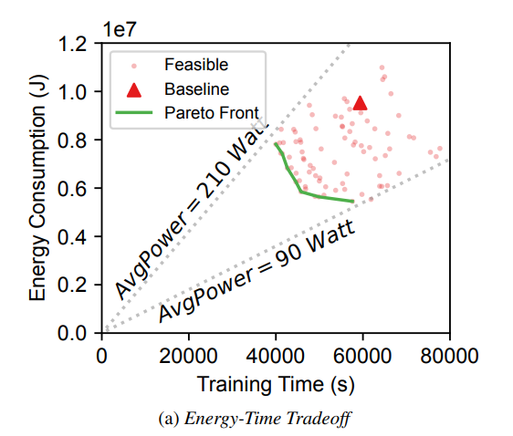
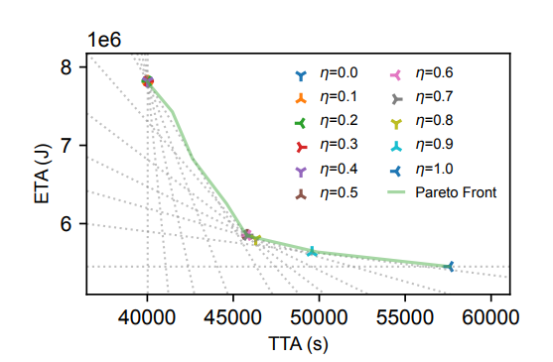
01 Survey
模型建立
计算标准：ETA(b, p) = TTA(b, p)×AvgPower(b, p)
变量定义：
ETA：达到某个指定准确率所消耗的能量
TTA：达到某个指定准确率所消耗的时间
AvgPower：在TTA这段时间内的平均功率
b：batch size
p：GPU power limit
右上图为（TTA, ETA）图，优化目标由绿色折线（Pareto Front）表示
优化标准：C(b, p; η) = η· ETA(b, p) + (1−η)· MAXPOWER · TTA(b, p)，C越小则优化效果越好
右下图为不同的η取值对应Pareto Front上的点

Slide 6
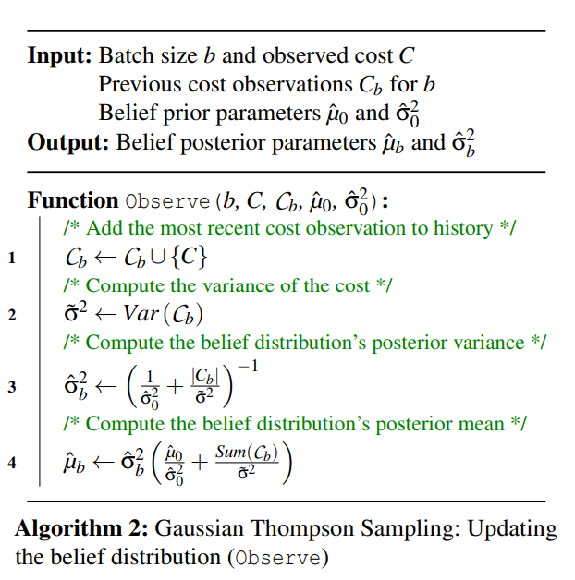
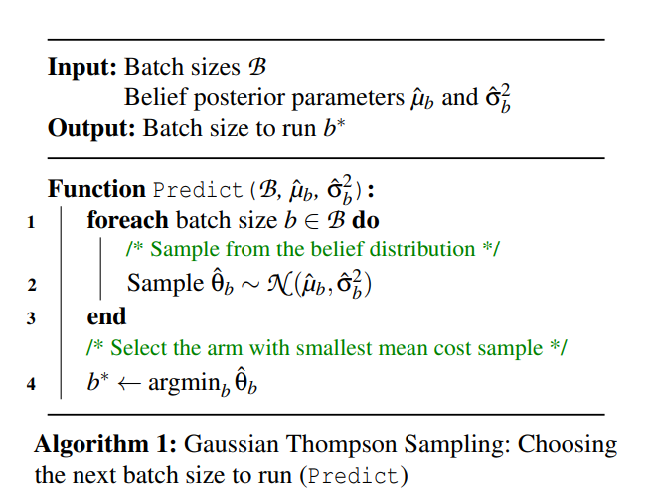
01 Survey
Batch Size优化
Predict：选取下一次运行时使用的batch size，其方法为：
输入可用的各种batch size和后验的置信参数（均值、方差）
从正态分布中进行采样，选用其中平均开销最小的
Observe：将最近一次使用的batch size对应的cost录入历史记录中，并更新Predict所需的两种后验的置信参数（均值、方差）

Slide 7
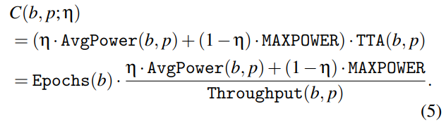
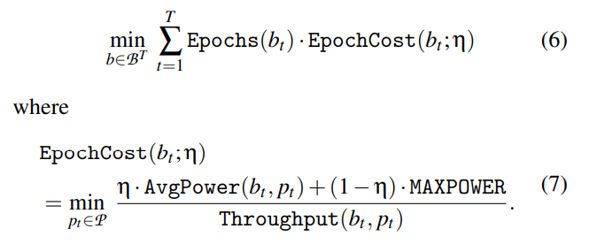
01 Survey
Power Limit优化
对已使用过的batch size：使用已经计算好的最优的power limit
对未使用过的batch size：
在第一个epoch中将工作进一步进行切片，每个切片使用不同的power limit，并登记分别的AvgPower(b, p)和Throughput(b, p)
动态调整power limit，按C的导出计算式选取最优值。

Slide 8
01 Survey
特殊情况处理
cost方差未知情况：在observe过程中进行计算
算法开销过大的情况：设置一个阈值β，当当前算法开销和最小开销minCost的比值大于β时强行停止
需要剪枝的情况：在尝试各种batch size过程中，优先只考虑较小的batch size以减小开销；在这些batch size全部不达标、或出现了需要强行停止的情况时，再考虑更大的batch size
数据漂移的情况：Thompson采样方法是加窗的，只考虑最近N次的情况，因此避免了数据漂移带来过大的重新训练开销（至多只会有N组数据发生改变）

Slide 9
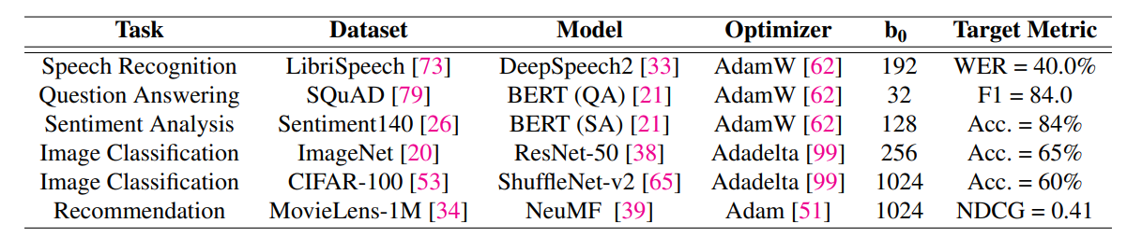
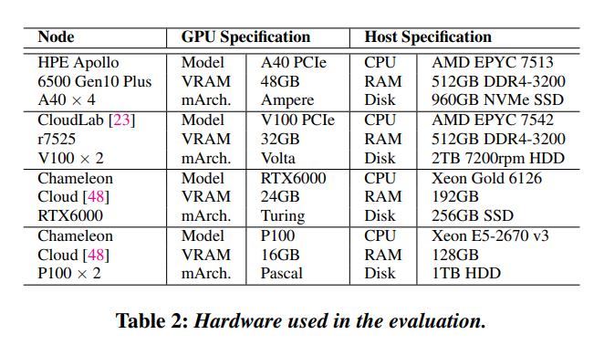
01 Survey
测试结果及分析
测试内容：对各种不同任务所用的经典模型进行训练
测试所用硬件配置：如下表

Slide 10
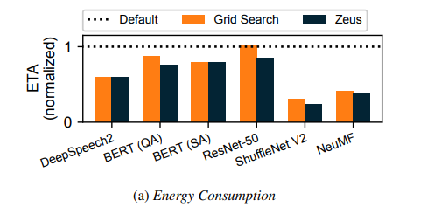
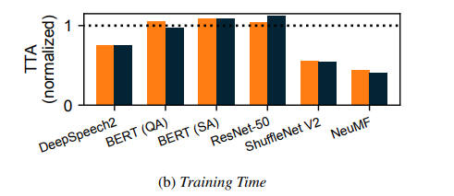
01 Survey
测试结果及分析
baseline：
b = b0, p = MAXPOWER
Grid Search所有的（b, p）获得的最佳选择
Grid Search本身的开销很大，因此可能出现使用这样搜索得到的（b，p）组合反而能耗更大的情况
测试结果： Zeus系统能够对各种场景下的DNN网络训练达到15.3%~75.8%的GPU能耗优化效果，并同时能降低60.1%的训练时间。

Slide 11
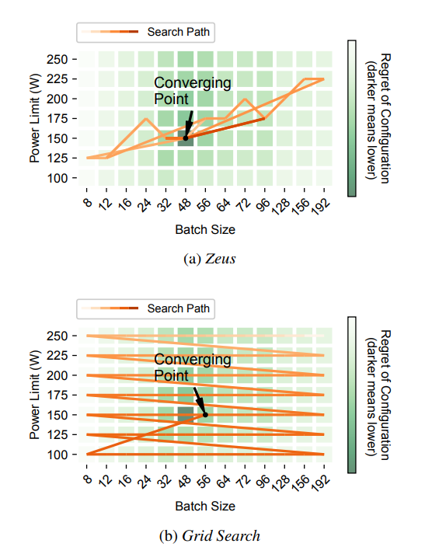
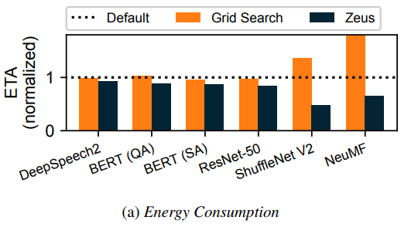
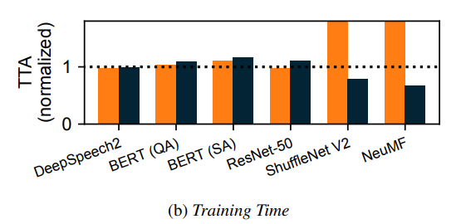
01 Survey
测试结果及分析
测试本身的开销：可以看出Zeus本身的开销比Grid Search有明显的下降，Converge的速度快很多
实际生产中的并发工作能力测试（基于阿里巴巴提供的GPU）：Zeus系统在并发的情况下仍然具有很好的工作能力，适用于实际生产。

Slide 12
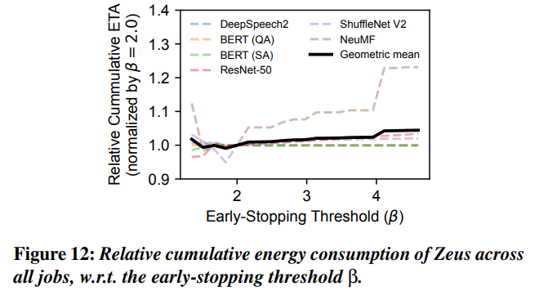
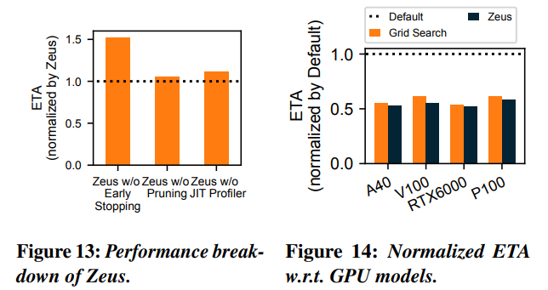
01 Survey
测试结果及分析
提前停止能耗比的阈值β相关测试：最优解约为2.0
阈值β太小，Zeus过早地停止运行，导致效率降低
阈值β过大，提前停止运行的优势就会降低，从而导致探索成本提高
剪枝的效率：取消剪枝之后ETA明显提升

Slide 13
PROPOSAL
02

Slide 14
02 Proposal
主题
复现Zeus系统，并在可提供的硬件条件下测试Zeus对DNN网络训练能耗的优化效果
目标
按照论文描述，Zeus系统能够对各种场景下的DNN网络训练达到15.3%~75.8%的GPU能耗优化效果，并同时能降低60.1%的训练时间。
我们的目标是：在完成复现后尽量达到类似的优化效果；如最终与论文给出的优化效果有差异，则进一步总结差异出现的原因。

Slide 15
02 Proposal
计划
理解论文中Zeus系统的算法和架构，并进行复现
测试Zeus对各种场景下的DNN网络训练（例如NLP、推荐算法、语音/图像识别等等）的能耗优化效果，包括ETA优化效果和训练时间缩短效果
（如发现与论文中给出的优化情况有差异）总结差异出现的原因
时间安排
第3周：阅读论文，撰写survey和proposal
第4-6周：理解并复现Zeus系统的算法和架构
第7-8周：对复现的系统进行测试，并完成总结与汇报

Slide 16
感谢聆听！
王泽文 丁浩宸

